Slide 1
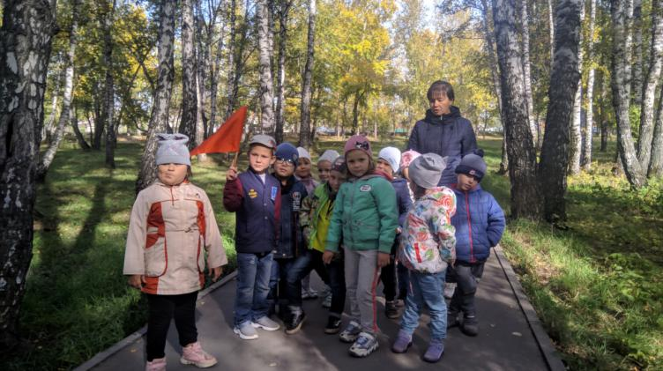
ЭКСКУРСИИ
12 группа «Пчёлки»
Сентябрь 2020 г

Slide 2
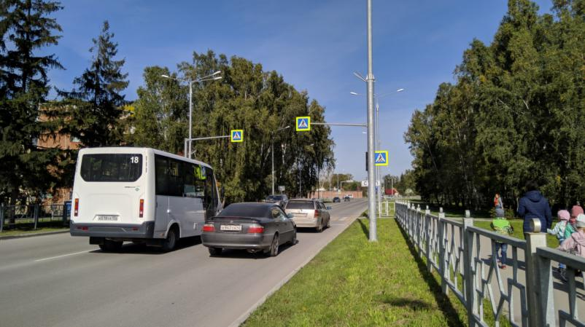
Экскурсия к проезжей части

Slide 3
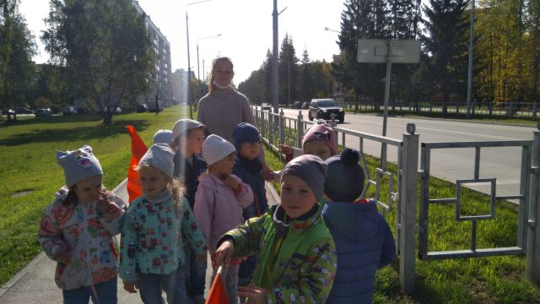
Всем, кто любит погулять,
Всем без исключения
Нужно помнить,
Нужно знать
Правила движения!

Slide 4
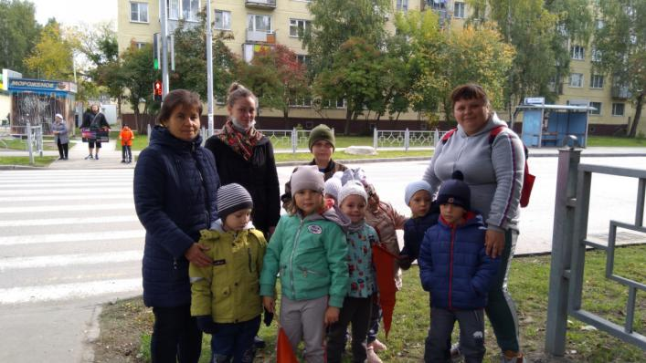
Нужно слушаться без спора
Указаний светофора
Нужно правила движения
Выполнять без возраженья.

Slide 5
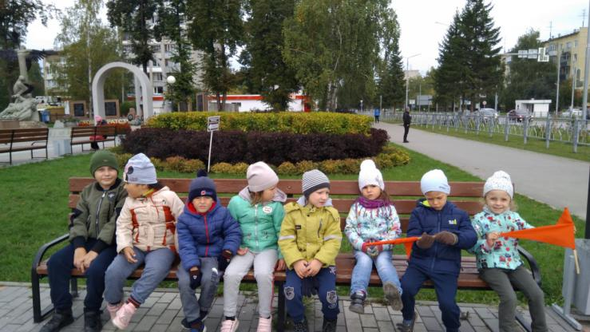
Экскурсия
по улицам родного города

Slide 6
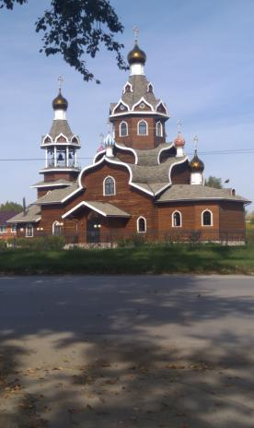
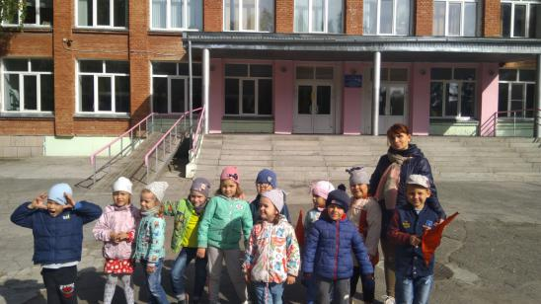
Это – БЕРДСК!
Обойди хоть весь белый свет,
Но для нас
Лучше места в мире нет!
И, хотя, городок наш небольшой,
Его любим всей душой!

Slide 7
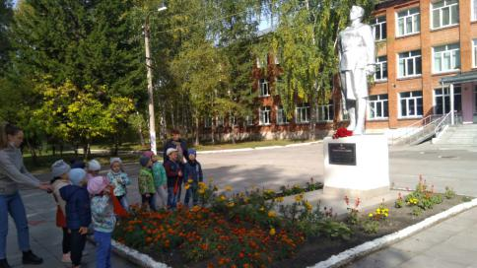
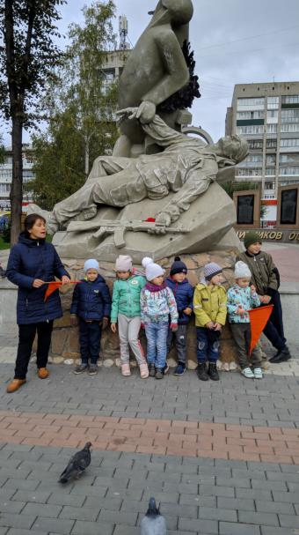
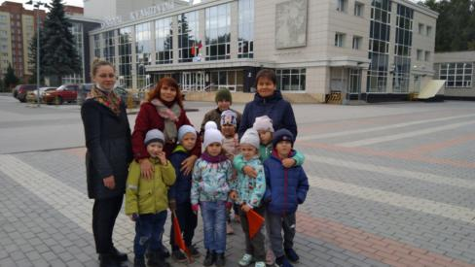

Slide 8
